Slide 1
Suomi 2
25.4. klo 14.15

Slide 2
Millä sinä matkustat?
Matkustan ….
Espanja – a.
Rautatientori – b.
Etelä-Haaga – d.
Turku – e.
Työ – c.
Ruotsi – f.
Suomenlinna – g.
Porvoo – i.
Tampere – j.

Slide 3
Mistä mihin? Museo on auki maanantaista perjantaihin.
Olen lomalla (kesäkuu – elokuu).
Olen ulkomailla (tammikuu – toukokuu).
Kauppa on kiinni (kolme – neljä).
Luen kirjaa (aamu – ilta).

Slide 4
Monelta tulet meille?
14.00 (päivällä)
11.00
18.00 (illalla)
20.00
10.00 (aamulla)
13.00
9.00
19.00
12.00 (päivällä)
15.00
17.00 (illalla)
21.00

Slide 5
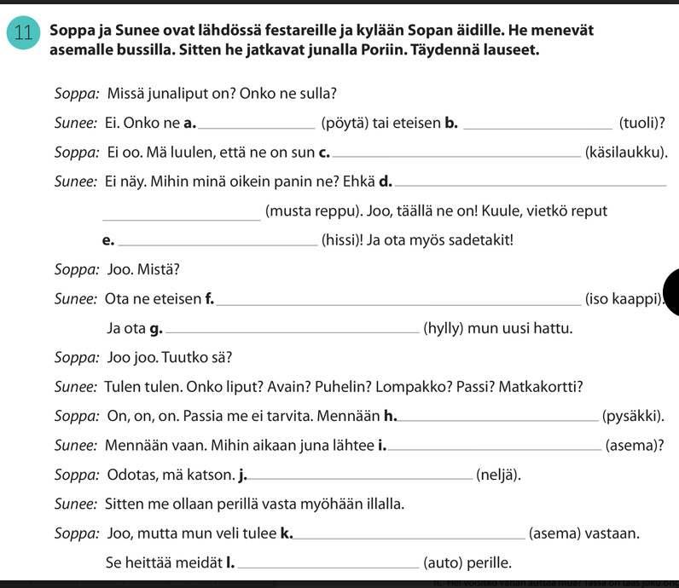
Sivu 124

Slide 6
Paritehtävät 1 ja 2 1. A- ja B- kortit 2. Kartta

Slide 7
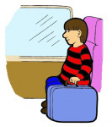
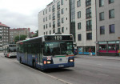
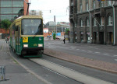
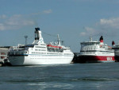
Kirjoita kuvasta lause. Mistä? Mihin? Millä?

Slide 8
Paritehtävä 3. Translate the sentences into Finnish.
LAPSET
KOULU
RANTA
MONTA PERHETTÄ
OSTAA
JÄÄTELÖ
KIOSKI
KATSOA
RAVINTOLA
TERASSI
LÄHTEÄ
MENNÄ KOTIIN
ALKAA

Slide 9
Tarkista käännös tästä.
Lapset kävelevät / menevät koulusta rannalle (ranta).
Rannalla on monta perhettä.
Äiti ostaa jäätelöä kioskilta.
Minä katson rantaa ravintolan terassilta.
Ihmiset lähtevät rannalta kotiin, kun alkaa sataa.

Slide 10
Missä Susan käy töissä?
Millä Susan kulkee kotoa kouluun?
Millä Susan pääsee koulusta töihin?
Missä Susan vaihtaa vaatteet töissä?
Mihin maahan Susan haluaa matkustaa syksyllä?

Slide 11
Paritehtävä 4. Kysy ja vastaa.
Mistä olet kotoisin?
Missä sinä opiskelet?
Missä maassa haluaisit käydä?
Missä haluaisit asua?
Mihin menet kurssin jälkeen?
Millä sinä tulet yliopistoon?
Mistä kaupungista tykkäät paljon?
Millä voi matkustaa sinun kotimaahasi?

